Slide 1
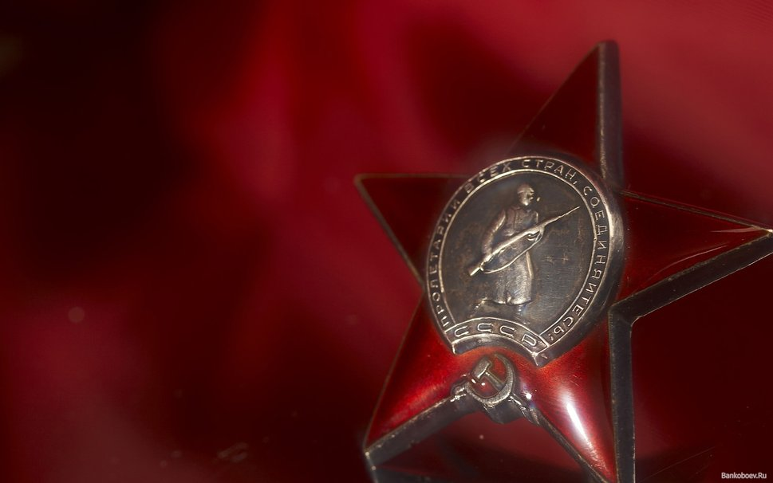
Подвигу
лежит дорога
в вечность
100 лет со дня рождения
русского советского писателя
Сергея Сергеевича Смирнова
(1915-1976)
Notes:
https://yandex.ru/images/search?p=4&text=фон%20военных%20лет&img_url=http%3A%2F%2Fwww.clipart1.com%2Fimages%2Fsclip7811.jpg&pos=136&rpt=simage&_=1443067558120

Slide 2

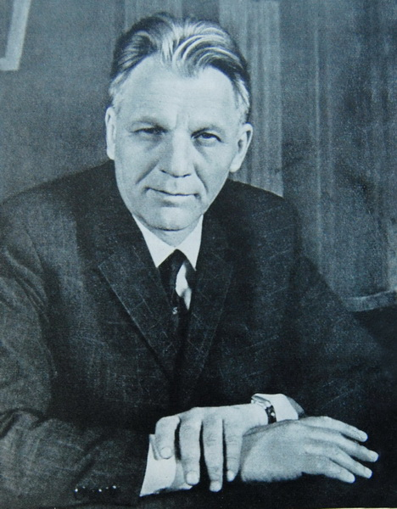
Сергей Сергеевич Смирнов – прозаик, драматург, киносценарист.
Родился в Петрограде
26 сентября 1915 года
в семье инженера-энергетика.
Учился в Харьковском
электротехникуме.
Одновременно работал
электромонтёром
на электромеханическом заводе.
Затем учёба в Московском
энергетическом институте,
по окончании которого
Сергей Сергеевич поступил
в Литературный институт им. М. Горького.
Окончил в 1941 году.
Notes:
http://www.cultin.ru/writers-images/smirnov-sergejj-sergeevich-pisatel_0.jpg

Slide 3
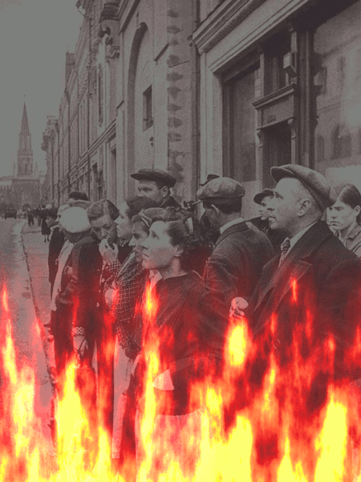
С начала
Великой Отечественной войны
Сергей Сергеевич
в составе группы
студентов-выпускников
Литературного института
вступил добровольцем
в истребительный батальон
Советского района Москвы.
Летом 1941 года он
окончил под Москвой
школу снайперов,
в 1942 году в Уфе –
училище
зенитной артиллерии.
С января 1943 года стал
командиром взвода
зенитно-артиллерийской дивизии
на Северо-Западном фронте.
Notes:
http://www.playcast.ru/uploads/2015/04/21/13265281.gif
http://torrentstock.com/torrents/images/199920.jpeg

Slide 4
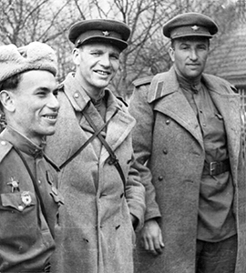
С 1943 года Сергей Сергеевич стал специальным корреспондентом
армейской газеты "Мужество".
"Мужество" сдружило его с уфимцем Анвером Бикчентаевым,
позднее известным писателем.
«Начиная с Курской дуги почти до конца войны мы трудились и воевали в боевом коллективе военных журналистов - в газете "Мужество", - вспоминал Анвер Гадеевич. - Нам доставалась полная норма всех испытаний: ходили под пулями и бомбами, нередко шли вместе с солдатами в атаку. Но ведь наша задача заключалась не только в том, чтобы взять ту или иную высоту или населенный пункт, мы еще должны были поддержать своим умом и талантом тех, кто защищал Родину, самую главную нашу святыню. Заметки "мужественцев", статьи, стихи порою значили не меньше, чем письма от любимых и ящики со снарядами...»
Notes:
https://yandex.ru/images/search?p=4&text=сергей%20сергеевич%20смирнов%20фото&img_url=http%3A%2F%2Fi.poisk1942.ru%2Fu%2Fe4%2F43e376670411e381155fab87cd4527%2F-%2F%25D1%2581%25D0%25BC%25D0%25B8%25D1%2580%25D0%25BD%25D0%25BE%25D0%25B2-03.gif&pos=145&rpt=simage&_=1443070631750

Slide 5
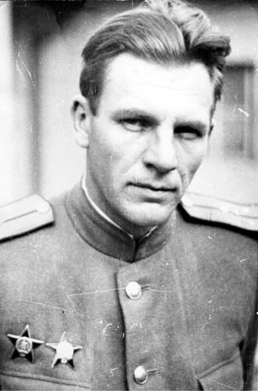
Сергей Сергеевич совершал боевые подвиги на Днепре и на Курской дуге, участвовал в Корсунь-Шевченковской битве и в Ясско-Кишиневской операции, в освобождении Венгрии, Чехословакии, Австрии.
«… При всех тяжёлых испытаниях
военного времени, я вспоминаю
о нём как о великом «университете
жизни и смерти», окончательно
сформировавшем мой характер
и определившем мой дальнейший
путь в журналистике и в литературе».
Notes:
http://город53.рф/userfiles/images/slider/2014/2015/02/03/-02.jpg

Slide 6
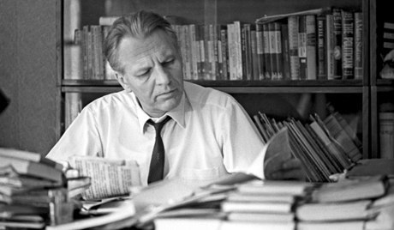
После войны Сергей Сергеевич работал редактором Воениздата,
оставаясь в рядах Советской Армии.
Демобилизовавшись из армии в 1956 г. в звании майора,
он становится заместителем главного редактора журнала
«Новый мир»с ноября 1953 г. по октябрь 1954 г.
Notes:
http://gorod53.ru/images/news/22.jpg

Slide 7
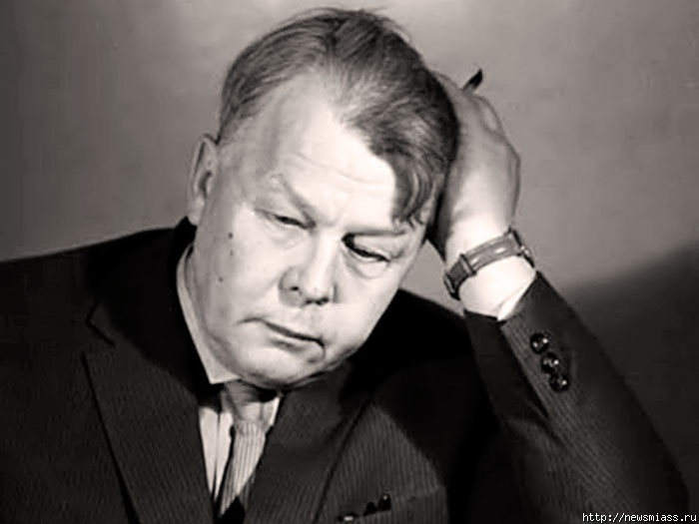
Главным редактором журнала «Новый мир» был
Александр Трифонович Твардовский.
К Твардовскому Сергей Сергеевич
на всю жизнь сохранял трепетную любовь
и преклонялся перед его личностью.
«…Я не раз думал о том, как повезло мне, что встретил Вас и имел
счастливую возможность работать с Вами и быть некоторое время
Вашим близким другом (надеюсь, что это не дерзость с моей стороны).
Случилось это в очень критический, наверное, переломный момент
моей жизни, когда распирала энергия и жажда деятельности, а эпоха,
в которую мы в то время жили, могла ведь направить всё это по разным руслам. И хотя, полагаю, что на сознательную подлость я и тогда не был способен, всё же бог весть как могли сказаться обстоятельства и сложности тех времен, не встреться мне Вы, с Вашим талантом и обаянием. И во всём, что я делал потом, расставшись с Вами, всегда была доля Вашего влияния, воздействия на меня Вашей личности…»

Slide 8
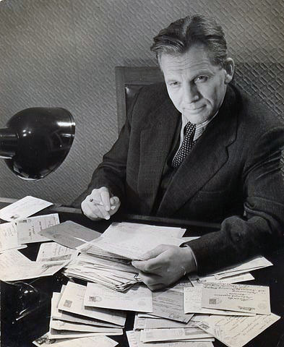
В 1959-1960 г.г. - главный редактор «Литературной газеты».
Будучи главным редактором,
Сергей Сергеевич вернул газете былой авторитет, возродил её, разваленную предшественником
В. Кочетовым. Однако это не встретило поддержки ЦК КПСС, газета подвергалась проработкам и разносам за отступления от «линии партии» в «литературной политике».
Notes:
http://город53.рф/userfiles/images/slider/2014/2015/02/03/150311_1.jpg

Slide 9

Книга «Брестская крепость» стала главным трудом его жизни. За нее писатель в 1965 году был удостоен Ленинской премии.
«Я был участником войны
и немало видел в те памятные годы.
Но именно подвиг защитников Брестской крепости как бы новым светом озарил все виденное, раскрыл мне силу и широту души нашего человека, заставил с особой остротой пережить счастье и гордость сознания принадлежности к великому, благородному и самоотверженному народу, способному творить
даже невозможное».
Notes:
http://vseknigi.co/sites/default/files/book_covers/1003869088.jpg

Slide 10
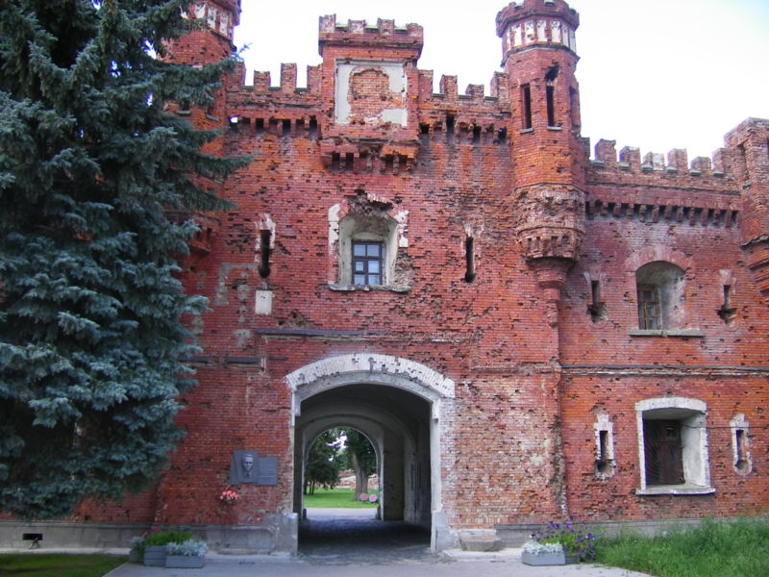
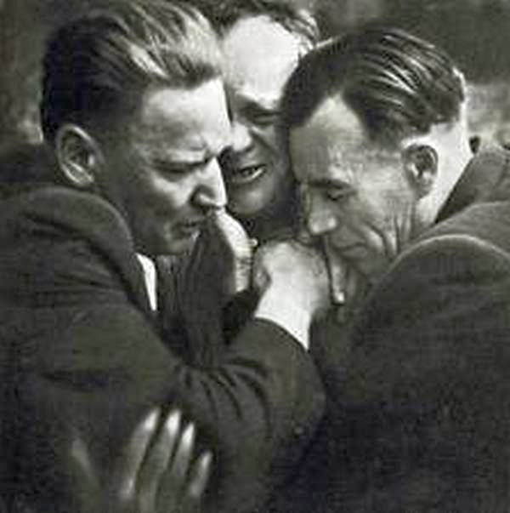
«Брестская крепость» не только воскрешала забытых павших,
но и возвращала доброе имя
живым – бывшим узникам
фашистских и советских
концлагерей, меченным
сталинским клеймом «позора»
за гитлеровский плен, и людям,
чьи послевоенные судьбы, даже
если их миновала лагерная доля, складывались настолько непросто
и негладко, что взывали к личному участию автора, нуждались в его действенной помощи.
Notes:
http://1945-2010.info/media/big_img/brest.jpg
http://www.stihi.ru/pics/2011/04/10/7104.jpg

Slide 11


Notes:
http://www.filipoc.ru/attaches/posts/heroes/2013-03-12/brestskaya-krepost-russkie-ne-sdayutsya/953c12158e9094ca8b024e89a00de161.jpg
http://www.youtube.com/watch?v=BwOsQcdp-zs

Slide 12
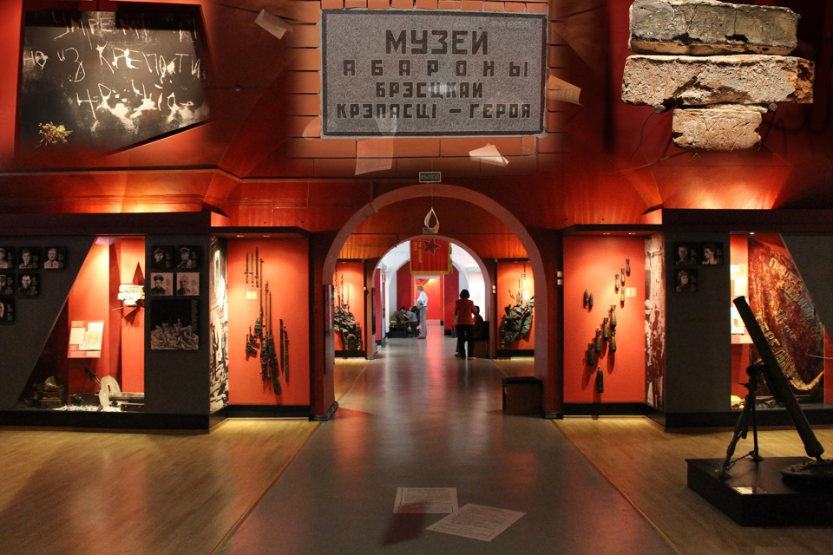
Многолетняя поисковая работа подтолкнула Сергея Сергеевича к идее создания Музея обороны Брестской крепости, который был открыт 8 ноября 1956 г. Сюда он передал более полусотни папок с письмами, тетради и блокноты с записями бесед с оставшимися в живых участниками тех боев, сотни фотографий. Писателю посвящена
в музее отдельная экспозиция, его имя дали брестской улице.
Notes:
https://h-a.d-cd.net/c6831cs-960.jpg

Slide 13
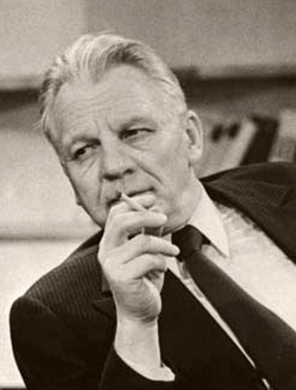
«Он не просто «хроникёр войны» и не только её «талантливый
исследователь», он «прежде всего… солдат», все
послевоенные десятилетия живший событиями войны,
«излучением её колоссальной энергии…»
Василь Быков
Писатель награжден двумя орденами Красной Звезды, орденом Трудового Красного Знамени, орденом Ленина, медалями.
Документальный фильм:
Острова. Сергей Смирнов http://tvkultura.ru/video/show/brand_id/20882/episode_id/391408/video_id/391408/
Notes:
http://mutuality.ru/attach.asp?a_no=6794

Slide 14
Источники
  Острова. Сергей Смирнов [Электронный ресурс] - Режим доступа: http://tvkultura.ru/video /show/brand_id/20882/episode_ id/391408/video_id/391408/
  2. Пивоваров, А. Брест. Крепостные герои. Часть 5. [Электронный ресурс]. - Режим доступа: http://www.youtube.com/watch?v=BwOsQcdp-zs
3. Русские писатели 20 века : Биографический словарь [Текст] / гл. ред. и сост. П. А. Николаев. Редкол.: А. Г. Бочаров, Л. И. Лазарев,
А. Н. Михайлов и [др.]. – М. : Большая Российская энциклопедия; Рандеву. – А. М., 2000. –C. 649-651.

Slide 15
ББК 83.3(2Рос=Рус)6
П 44 Электронное издание
«Подвигу лежит дорога в вечность»
Презентация о русском советском писателе
Сергее Сергеевиче Смирнове
Составитель, технический редактор
Татьяна Николаевна Палатова,
заведующая библиотекой
МБОУ ДПО «НМЦ»
П44 «Подвигу лежит дорога в вечность» [Электронный ресурс] :
презентация / МБОУ ДПО «НМЦ»; составитель Т.Н. Палатова. – Электронные данные. – Ленинск-Кузнецкий, 2015. – 15 слайдов. - Загл. с экрана.
83.3(2Рос=Рус)6

